Slide 1
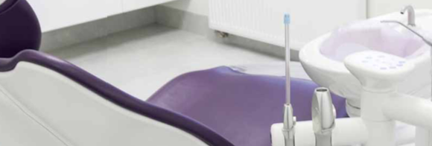
A fogászati rendelőkben betartandó higiéniai előírások és teendők a fertőzések megakadályozása érdekében
Szabados Tímea

Slide 2
Infekciókontroll
Azon módszerek, ismeretek összessége (higiéniai előírások, védőeszközök, aszeptikus technikák, stb.) amelyeknek célja,
az egészségügyi ellátással, a fogászati kezelésekkel összefüggő lehetséges fertőzések megelőzése, terjedésének megakadályozása.

Slide 3
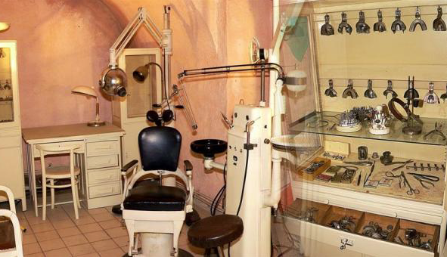
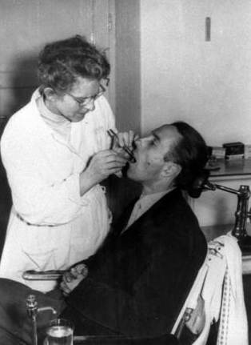
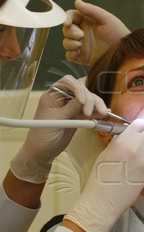
Az infekciókontroll az adott intézet, adott egységében kötelezően alkalmazandó higiénés előírásokat tartalmazza.

Slide 4
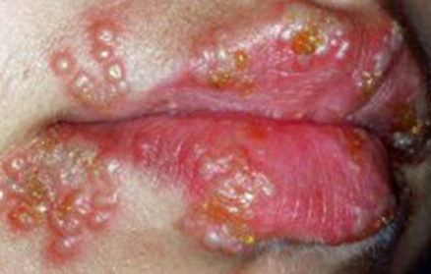
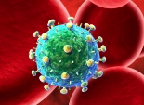
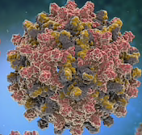
A fogászati kezelés
a magas kockázatú, ún. „exposure prone” beavatkozások közé tartozik,
azaz a vér és testváladék útján tejredő kórokozók (HBV, HCV, HIV) által okozott fertőzések kockázata nagy.

Slide 5
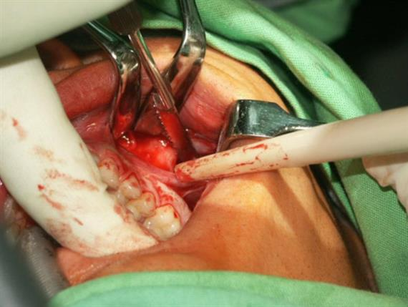
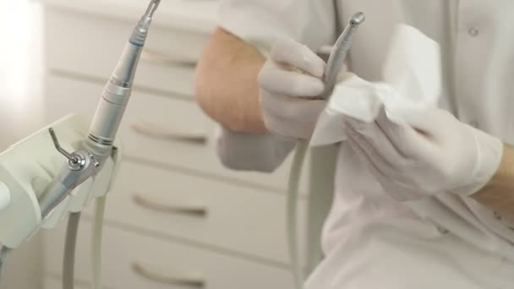
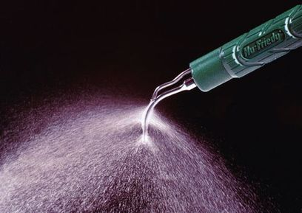
A fertőzések történhetnek
direkt kontaktussal (közvetlen érintkezés a fertőzött nyállal, vérrel),
indirekt módon (nem megfelelően sterilizált/dezinficiált eszközzel, felülettel, kezelő egységgel),
levegőn keresztül (aeroszol, cseppek, fröccsenések)
A fogászati ellátás során kialakuló fertőzések zöme megelőzhető!

Slide 6
Az eredményes megelőzés epidemiológiai ismereteken alapszik
A megelőzési módszereknek három tényezőre kell hatniuk, azok összekapcsolódását kell megakadályozniuk (fertőzési láncszemek):
fertőző forrás
fertőzés terjedésének lehetősége-módja
fogékony szervezet

Slide 7
A fogászati rendelőben a fertőzés terjedhet:
beteg
személyzet
család
beteg
személyzet

Slide 8
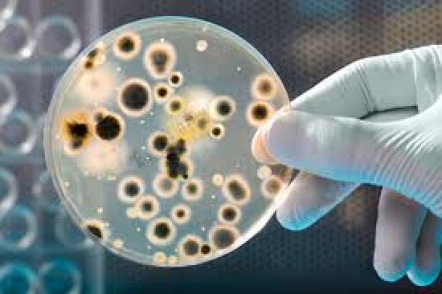
A standard izoláció Óvó rendszabály! Amelyet minden beteg ellátása esetén követni kell, mert a mikroorganizmusok terjedését gátolják.

Slide 9
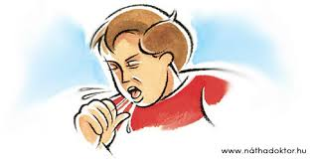
Standard óvintézkedések
a kesztyű felvétele előtti illetve utáni, rendszeres kézhigiéne
az egyéni védőeszközök használata (kesztyű, maszk, védőszemüveg vagy álarc, köpeny, egyszerhasználatos műtőssapka)
a megfelelő védőeszközök használata mind a betegellátás, mind az eszközök tisztítása, kezelése során
éles eszközök megfelelő alkalmazása
az újrafelhasználható eszközök megfelelő kezelése
köhögési etikett, légzési higiéné betartása

Slide 10
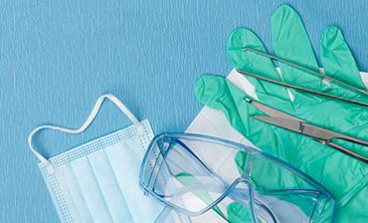
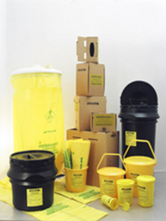
Aszeptikus technikák alkalmazása
Veszélyes hulladék helyes kezelése
Szennyezett textíliák helyes kezelése
Megfelelő fizikai barrierek alkalmazása (pl. műanyag borítások), ha a nevezett felszín, eszköz nehezen tisztítható/fertőtleníthető

Slide 11
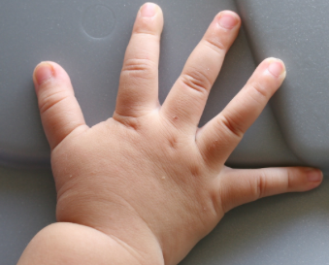
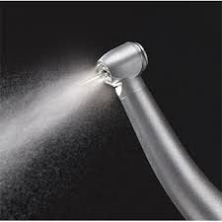
Kritikus elemek a fogászaton, melyeknek kiemelt szerepük van a kórokozók terjedésében:
Kéz
Szennyezett eszközök, felületek
Aeroszolképződés, fröccsenés
Szennyezett fogászati egységkészülék részei (kézidarabok, puszter, vízellátó rendszer, vagyis a levegő/vízhálózat)

Slide 12
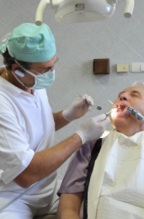
A fogászati infekciókontroll protokoll elemei/területei:
1. Páciens
2. Személyzet
3. Rendelő kialakítása
4. Fertőtlenítés (kéz, eszköz, környezet), sterilizálás
5. Aszeptikus technikák
6. Védőeszközök alkalmazása (személyzet, páciens)
7. Oktatás, képzés

Slide 13
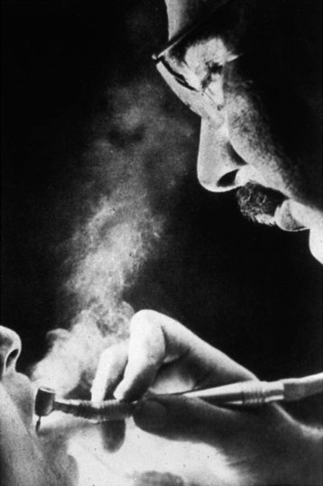
Páciens
A fogászati ellátás során nagyon gyakran nem ismert a beteg fertőző állapota,
azaz a fogászati kezelést igénybevevő valamennyi pácienst potenciálisan fertőzőnek kell tekinteni.

Slide 14
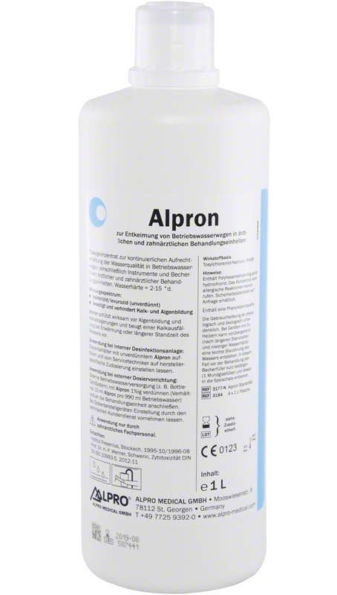
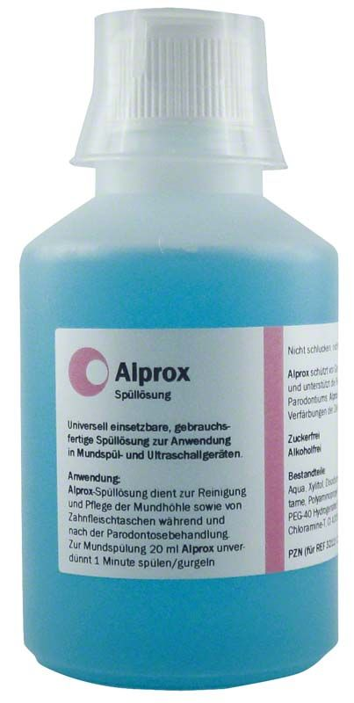
Szájüreg
Beavatkozások előtt célszerű a szájüreg baktérium flórájának a csökkentése
Kémiai plakk kontroll alkalmazása
I. generációs készítmények
II. generációs készítmények
Alprox – Bis/Biguanid és Tosylchloramid
(20 ml/1 perc öblítés)

Slide 15
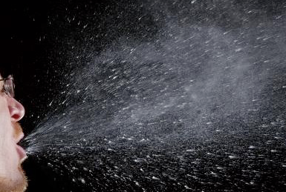
Ki a rizikópáciens?
Az az ellátandó beteg, aki fertőző betegség kórokozóját üríti, emiatt ellátása során a kórokozók átadásának kockázata, a fertőzés kialakulásának veszélye nagyobb;
Olyan kezelendő beteg, aki egészségi állapota, alapbetegségei (immunállapota) miatt különösen fogékony fertőzések iránt.

Slide 16
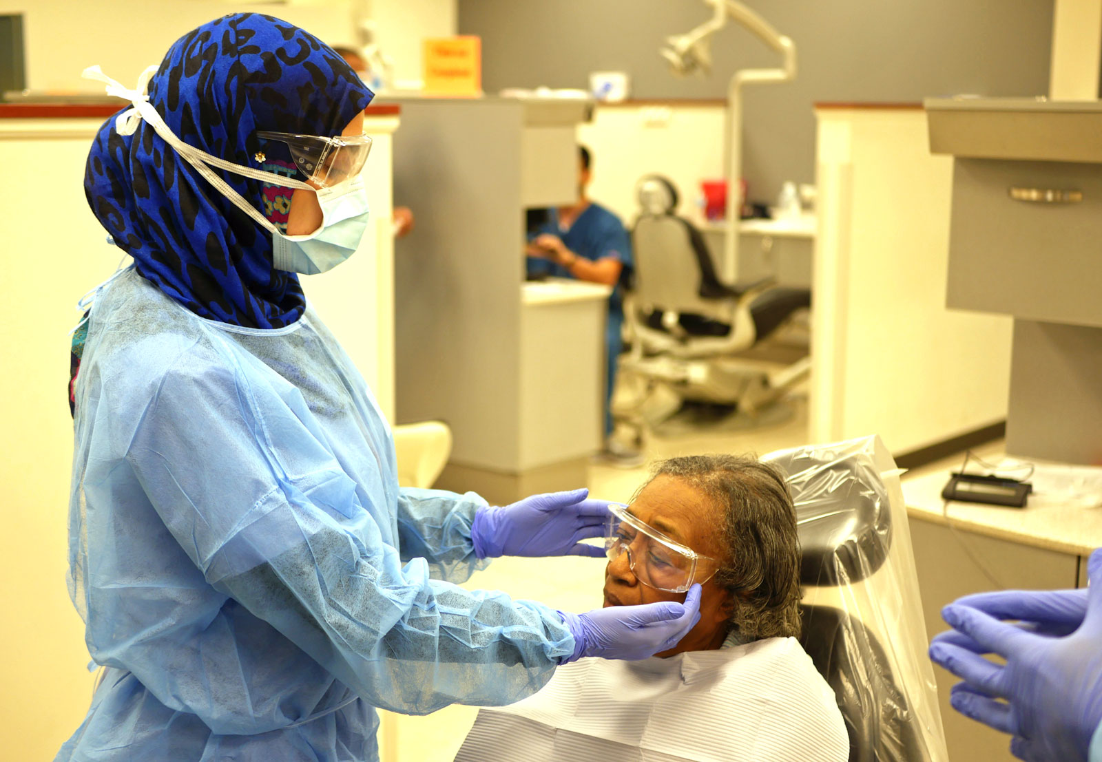
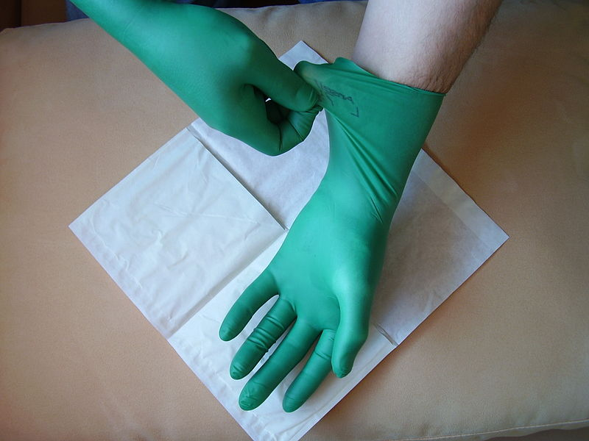
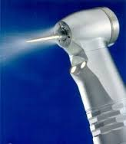
Kezelés szabályai ismert kórokozó-hordozó esetén (pl. hepatitis, AIDS, TBC)
A kezelés lehetőleg külön kezelőben történjen, vagy a beteget utolsó páciensként kell ellátni.
A hosszú ujjú védőruha (dupla gumikesztyű, védőszemüveg, maszk, fejsapka) használata kötelező.
Kerülni kell a turbina, a puszter, ill. a gépi depurátor használatát.
Polírozáshoz polírkefe helyett gumiharang javasolt

Slide 17
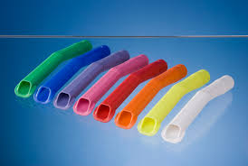
Exhaustor és kofferdám izolálás – ha lehetséges - használata javasolt.
Egyszer használatos öblítő pohár, nyálkendő, nyálszívó használata kötelező.
A köpőcsészét ne használja a beteg, helyette egyszer használatos műanyag poharat használjon, melyet veszélyes hulladéknak kell tekinteni.
Lehetőleg extraorális röntgen készüljön csak a páciensről.

Slide 18
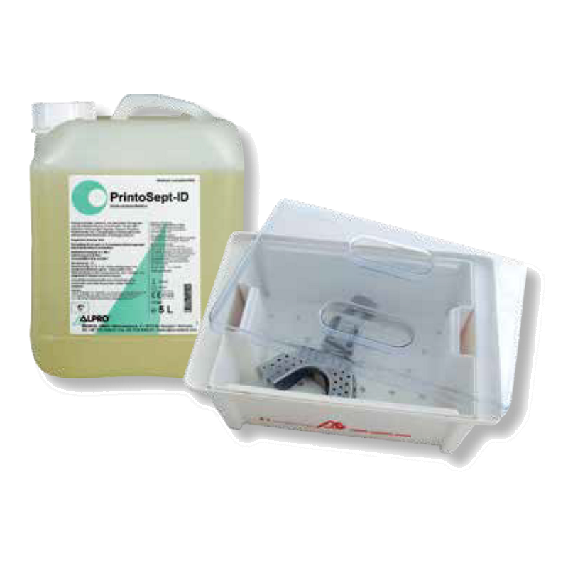
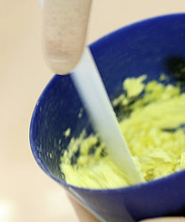
Alginátlenyomat készítése nem javasolt
Csak fertőtleníthető lenyomati anyag használható.
A lenyomati mintákat a mintavétel helyén és a fogtechnikai laboratóriumban is fertőtleníteni kell.
A lenyomati minta csomagoló anyaga veszélyes hulladékként kezelendő.
A laboratóriumban minden fázisnak új gipszmintára kell készülnie.

Slide 19
Immunkomprimált betegek kezelése során fontos:
Ellátásuk előtt új védőruha, maszk felvétele kötelező.
Ezek a páciensek fertőző betegek után nem kezelhetők, célszerű őket a rendelés kezdetére behívni.
Egyszerhasználatos steril eszközök használata javasolt.

Slide 20
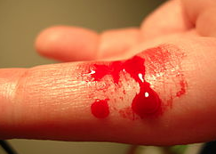
Személyzet
a tevékenysége során gyakran alkalmaz
éles eszközöket
gyakori a vérrel, nyállal való kontamináció,
Így a személyzet vérrel és testváladékokkal közvetített vírus fertőzésének (pl. HBV, HCV, HIV) kockázata jelentős,
ezért fontos az expozíció elkerülésére szolgáló fertőzés-megelőzési előírások betartása.

Slide 21
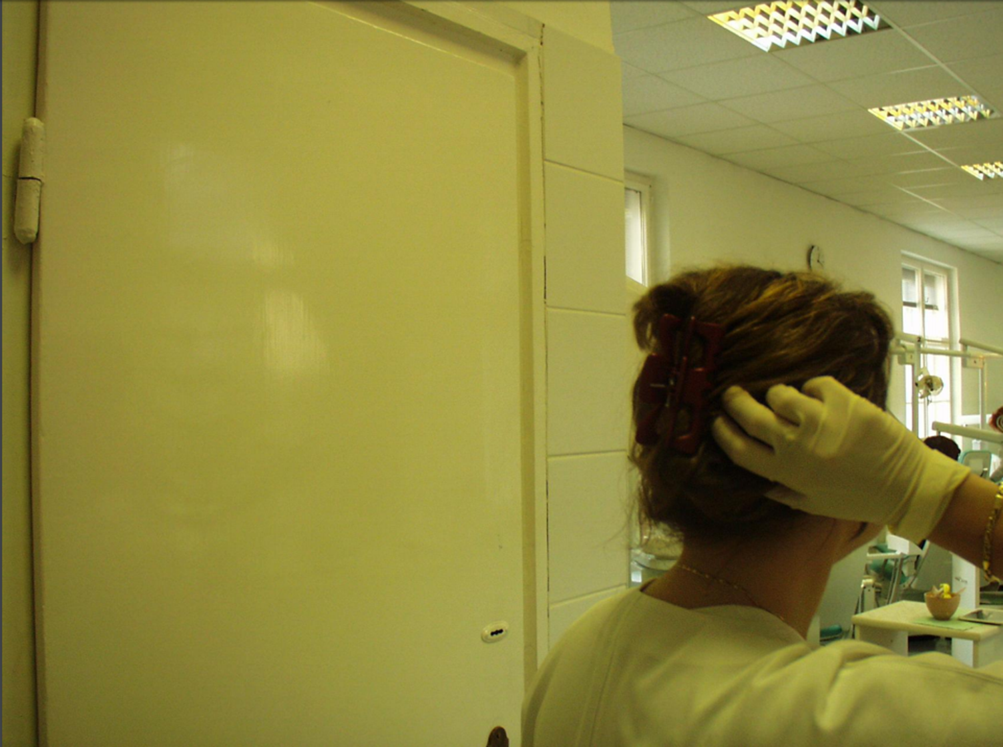
Fertőzés-megelőzési előírások:
Kötelező egészségügyi alkalmassági vizsgálat [61/1999. (XII. 1.) EüM rendelet, 40/20004. (IV. 26.) ESZCSM rendelet];
Személyi higiénés előírások betartása (védőeszközök használata);
Megfelelő hajviselet, rövid-, lakkmentes körmök, ékszerek, óra mellőzése munka közben;
Élelmiszer, ital fogyasztása, kozmetikumok használata, dohányzás nem történhet a rendelőben.
A személyzet kezelés közben ne érintse a szemét, száját, orrát, haját;

Slide 22
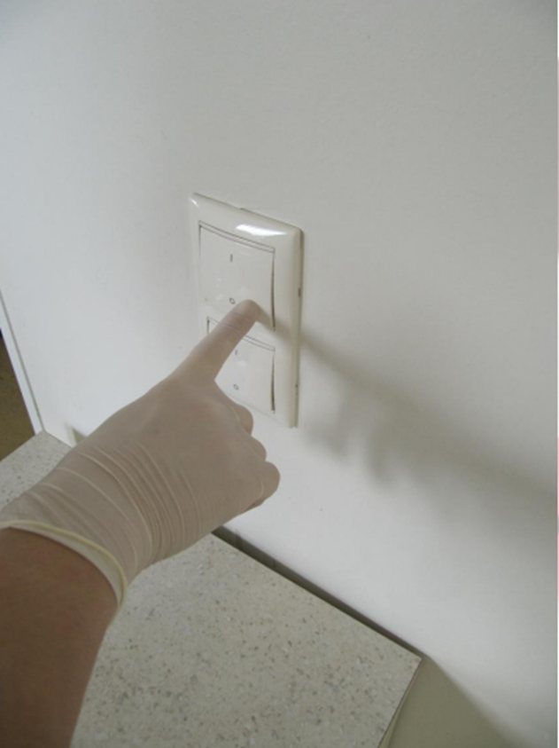
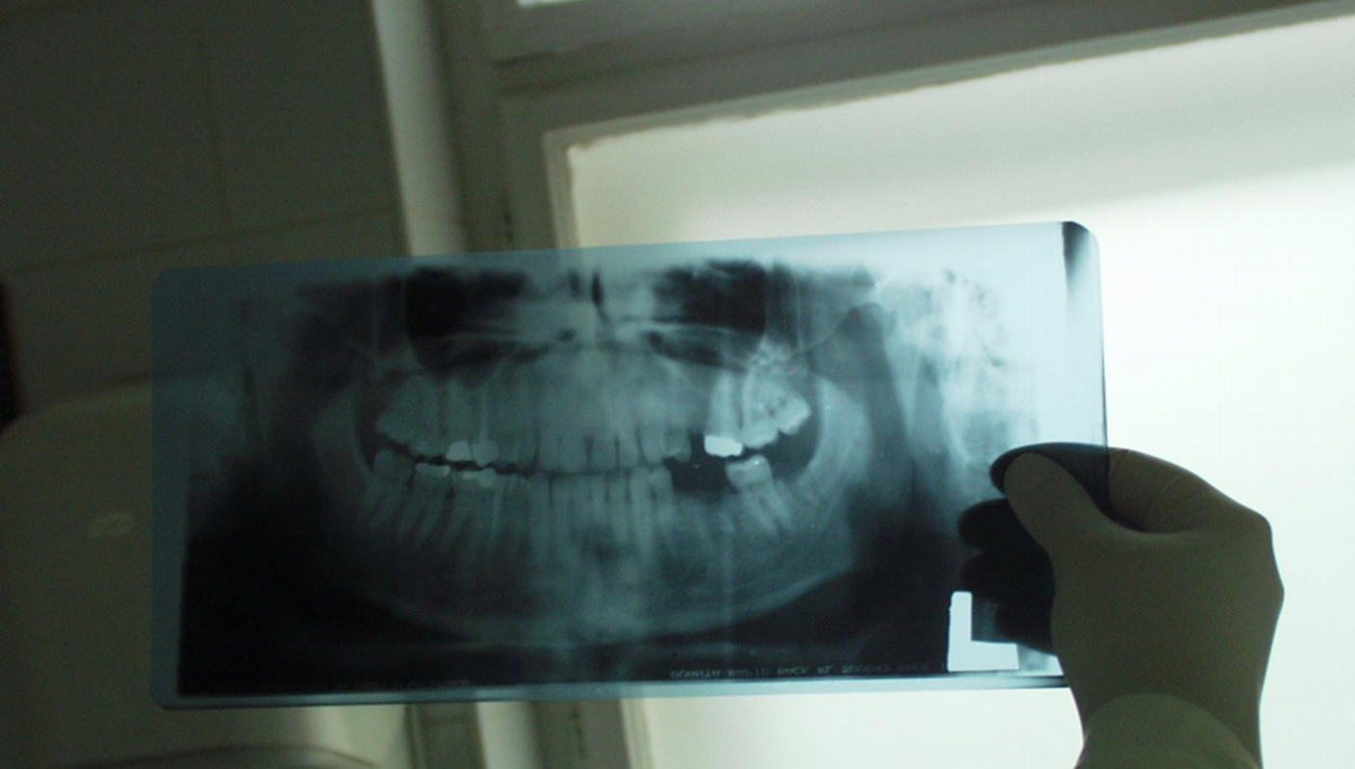
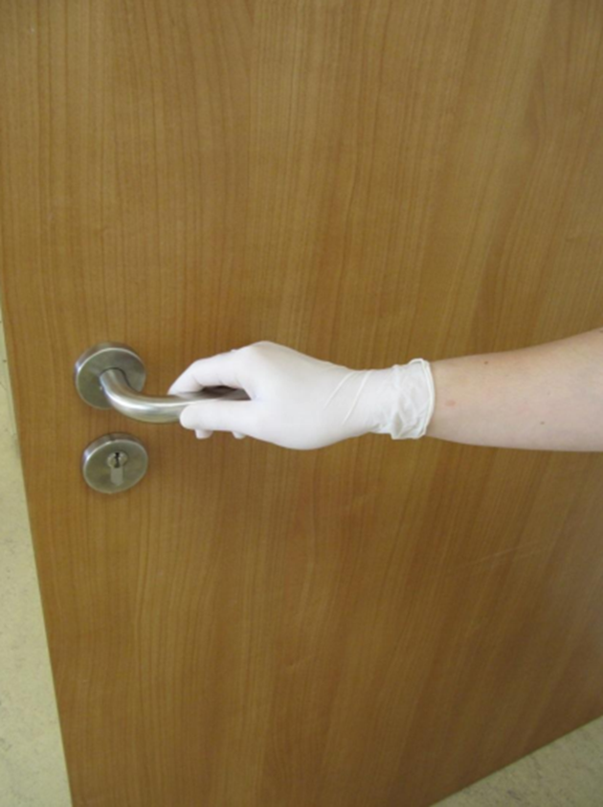
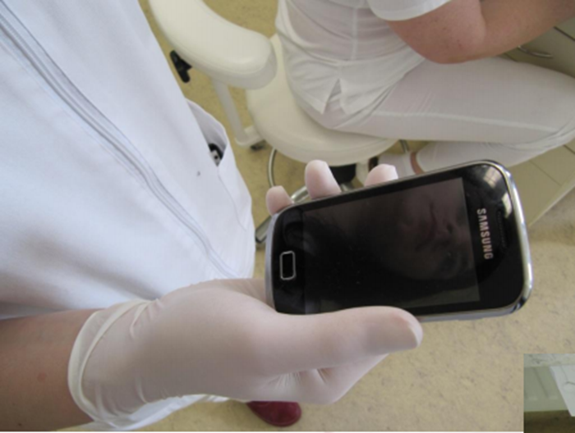

Slide 23
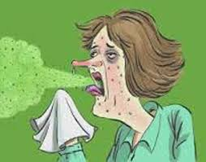
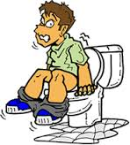
Nem végezhet betegellátás aki:
HCV/HBV/HIV fertőzőképes egyén!
Akut felső légúti, ill. enteralis fertőzés tüneteit mutató egészségügyi dolgozó!

Slide 24
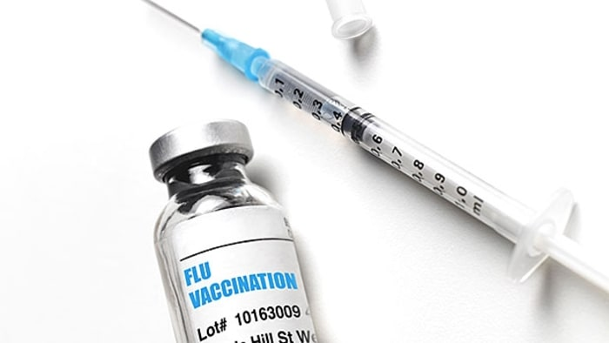
Specifikus védelem (immunizáció):
A dolgozók védőoltásai tekintetében a "Johan Béla" Országos Epidemiológiai Központ évente kiadásra kerülő, a védőoltásokról szóló módszertani levele az irányadó.
Kötelező védőoltások:
HBV védőoltás, alkalmazási feltétel minden egészségügyi dolgozó számára.
Ajánlott védőoltások:
Influenza ellen évente,
Tetanus ellen 10 évente,
Diftéria ellen10 évente,
Rubeola ellen (a fogékonyak számára),
Pneumococcus ellen (a fogékonyak számára).
A védőoltások megtörténtét oltási könyvben kell dokumentálni.
Tbc-szűrés évente.

Slide 25
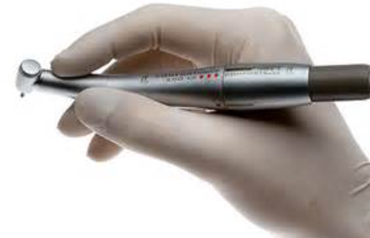
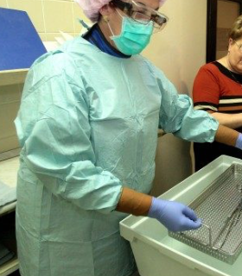
Sérülések megelőzése:
Kézi eszköztisztítás helyett ultrahangos tisztító készülék, ill. mosogató berendezés használata javasolt.
Vastag, hosszúszárú gumikesztyű, vízhatlan kötény, védőszemüveg és maszk használata kötelező a kézi eszközkezelés/tisztítás esetén.
Amikor csak lehetséges, egyszer használatos eszközöket kell használni.
A kézidarabokról használat után a fúrót, a depurátorfejet el kell távolítani.
A tűkre a védőkupak semmilyen körülmények között nem helyezhető vissza, a szike pengéjét mindig fogóval kell eltávolítani.

Slide 26
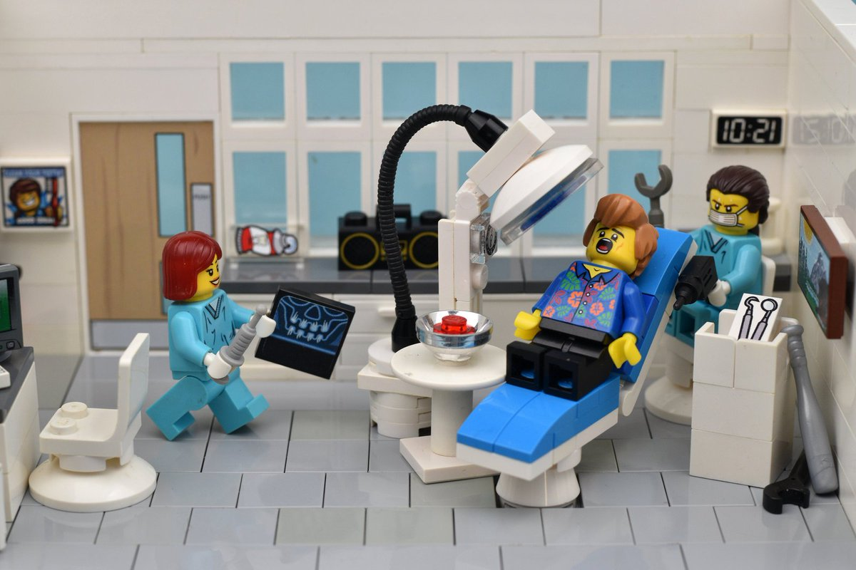
3. Rendelő kialakítása
A fogászati rendelők kialakítására és felszerelésére vonatkozóan a 60/2003. (X.20.) ESzCsM rendelet tartalmaz előírásokat.
minimális alapterület: 14 m²,
több munkahelyes rendelőben az egy fogorvosi székre eső alapterület legalább 9 m²
(az alapterületi minimumok alapvetően nem higiénés, hanem munkabiztonsági szempontból lényegesek);
belmagasság min. 2,5 m;

Slide 27
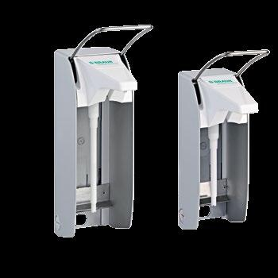
burkolatok:
falburkolat 2,10 m belmagasságig mosható, fertőtleníthető (csempeburkolat nem követelmény),
padlóburkolat antisztatikus, hézagmentes, mosható, fertőtleníthető legyen;
hideg-melegvizes orvosi csapteleppel szerelt kézmosó,
fali karos kézfertőtlenítőszer-adagoló,
egyszer használatos papírtörlő tartó és folyékonyszappan-adagoló

Slide 28
a berendezés/bútorzat mosható, fertőtleníthető felületű, szellős elhelyezésű legyen;
Kilincsek, kapcsolók simák, egyszerűek, fertőtleníthetőek legyenek;
Függöny, szőnyeg, élőnövény nem lehet a rendelőben;
A kezelő egység felszíne sima, könnyen tisztítható, fertőtleníthető legyen;
Lehetőség szerint lábkapcsolót kell alkalmazni, a kézi kapcsolókat fóliával kell fedni.

Slide 29
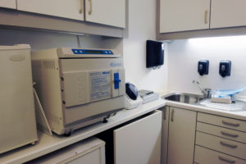
Az eszközkezelés
Fertőtlenítés, tisztítás, és a sterilizálás lehetőség szerint külön helyiségben történjen,
amennyiben ez nem megoldható, úgy a folyamatok egyirányúságát a rendelőn belül kell biztosítani;

Slide 30
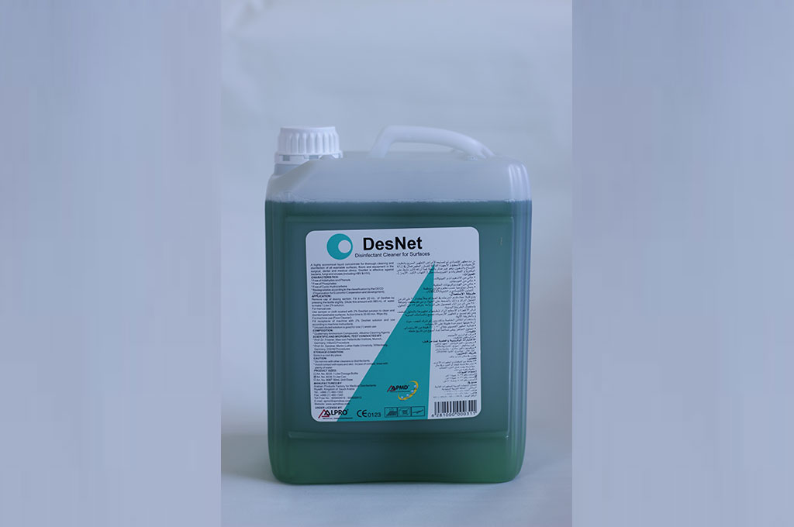
váróhelyiség egyidejűleg várakozó betegenként 1 m²;
szennyestároló padló- és falburkolata moshatónak, fertőtleníthetőnek kell lennie, takarítási vízvételi hellyel;

Slide 31
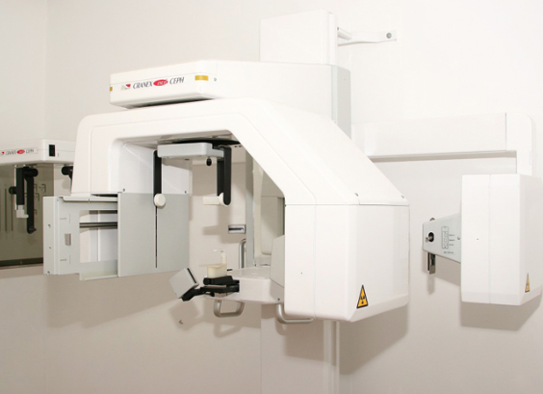
Fogászati röntgenberendezések telepítése a 16/2000. VI. 8. EüM rendelet szerint
Technikai eszközö̈k: csak minősített és nyilvántartásba vett eszközök használhatók (4/2009.(III.17.) EüM rendelet)

Slide 32
Szellőzési követelmények:
lehetőség szerint természetes szellőzés,
mesterséges szellőzés kialakítása esetén kiegyenlített szellőzés 2 fokozatú szűrés, hatszoros óránkénti légcsere;
A rendelőn belül szétválasztandó az
orvosi, asszisztensi és adminisztrációs terület,
az eszközök, műszerek tisztítására, fertőtlenítésére szolgáló tér és sterilizáló készülék területe;

Slide 33
Higiénés zónák
Rendelőn belüli meghatározása a fertőzési kockázat felmérésén alapszik.
A fogászati rendelőt, a fertőzési kockázat szempontjából a következő higiénés zónákra osztják fel:
kezelési zóna,
kezelési zónát övező terület,
a kezelő többi része.

Slide 34
A fertőzés kockázatának a függvényében az egyes zónákra különböző higiénés rendszabályok vonatkoznak. A kórokozók terjedésének/átadásának a legnagyobb kockázata a kezelési zónában van, és az eszközök újrafelhasználhatóvá tételének területén.

Slide 35
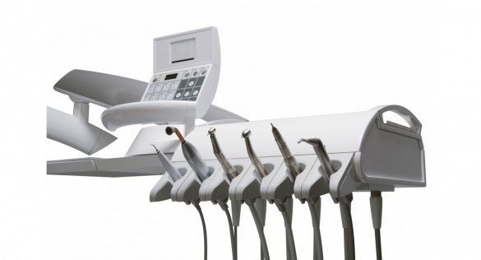
Kezelési zóna
A fogászati egységkészülék fejtámlájától számított 1-1,5 m.
Minden beteg után fertőtlenítendő:
tároló asztal, görkocsi (kuli),
fogászati egységkészülék,
kézidarabok, puszter, depurátor,
szennyezett eszközök ledobója
Csak az aktuális beteg kezeléséhez felhasználandó anyagmennyiség lehet ezen a zónán belül.

Slide 36
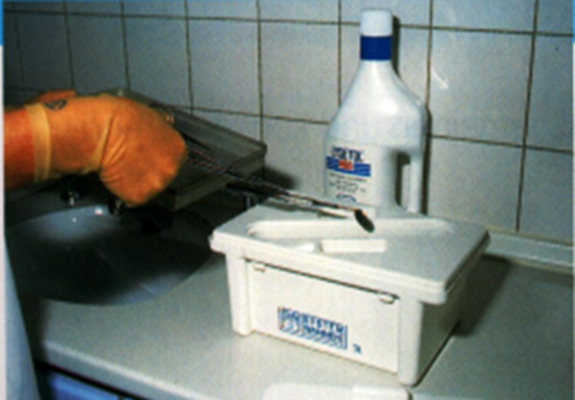
Kezelési zóna
A beavatkozás megtervezése!
Előre készítsük oda a szükséges eszközöket, anyagokat
Mindenből csak egyszeri dózist készítsünk elő
A használt eszközök azonnal kerüljenek fertőtlenítőbe, ill. a veszélyes fertőző hulladék számára rendszeresített hulladékgyűjtőbe

Slide 37
Kezelési zónát övező terület
Itt tartandók a leggyakrabban használatos anyagok, eszközök.
Melyek legyenek letakarva, a védőtakarást minden beteg után cserélni kell. A műszak végén fertőtleníteni.
Amennyiben takarás nincs, úgy ezeket minden beteg után fertőtleníteni kell.
A műszak végén fertőtleníteni kell: kézidarabok foglalatát, intraoralis kamera, röntgent, kézmosó csapok, lámpák, szívótömlők, köpőcsésze, kapcsolók, csapokat, használt anyagokat, fejtámlát, kartámaszt.

Slide 38
A kezelő többi része
Ezek az adminisztrációs területek, falak, padló, szekrények, fiókok, ajtók stb.
Az itt található anyagok, eszközök nem érintkeznek közvetlenül a betegből származó anyagokkal, így a fertőzések terjedésében alig játszanak szerepet.
Kivéve az eszközök újrafelhasználhatóvá tételének területe, mert az hasonlóan a kezelési zónához, kontaminált zónának, fertőzési kockázat szempontjából kiemelt terü̈letnek tekinthető.

Slide 39
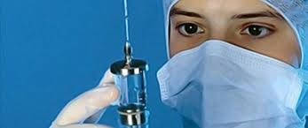
A betegekkel tartósan, vagy időszakosan kapcsolatba kerülő valamennyi eszközt, felszerelési és berendezési tárgyat, helyiséget megfelelő gyakorisággal, hatásos módon fertőtleníteni kell!

Slide 40
A nozokomiális fertőzések fő okai:
Objektív okok:
az egészségügyi intézmények korszerűtlensége, zsúfoltsága, kevés vizesblokk,
az egészségügyi dolgozók elégtelen létszáma, túlterhelése
Szubjekív okok:
elégtelenül végzett fertőtlenítés, sterilizálás,
aszepszis fellazulása a műtőkben, a rendelőkben,
az egészségügyi dolgozók nem megfelelő preventív szemlélete, képzettsége,
Az egészségügyi személyzet hanyagsága.

Slide 41
4. Fertőtlenítés, dezinfekció, dezinficiálás (Fertőzések megelőzése)
Mindazon eljárások összessége, amellyel a környezetbe került kórokozókat elpusztíjuk, vagy fertőzőképességüket megszűntetjük (inaktiváljuk).
A spóraképző baktériumok endospóráinak elpusztítása nem követelmény.
A fertőtlenítők biocid anyagok, amelyek hatásspektrumuktól függően különbözőek, így a dezinficiálás hatása más lehet:
szanációs, bakteriosztatikus, baktericid, mycobaktericid, sporocid, virucid, fungisztatikus, fungicid, paraziticid, prionicid

Slide 42
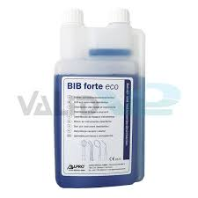
A biocid hatású anyagok
mindegyike valamelyik méregosztályba tartozik, és hibás használat esetén veszélyt jelenthet a személyzetre.
Általános szer, ami mind az eszközök, mind a felszínek és a kéz ferőtlenítésére is alkalmas, nincs.
Minden területre speciálisat kell választani, a termék neve mellett a használt koncentrációt és a behatási időt feltüntetik.
A dezinficiens kiválasztása kompromisszumot jelent a hatásspektrum, behatási idő, toxikológia, ökológia, a kezelés akceptálhatósága és a költségek között.

Slide 43
A fertőtlenítő eljárások hatásosságát befolyásoló tényezők
Hatástani és fertőtlenítéstechnológiai szempontból két csoportra oszthatók:
általános tényezők és
specifikus tényezők
Az általános tényezők közé azok tartoznak, melyek mind a négy (kémiai, fizikai, kombinált, speciális) fertőtlenítési módszercsoportnál egyaránt érvényesülnek.

Slide 44
Általános tényezők
A fertőtlenítendő anyag vagy tárgy tulajdonsága, felületének szerkezete, minősége,
A fertőtlenítendő anyag szerves anyaggal való szennyezettségének mértéke,
A mikroorganizmusok száma és ezek ellenállóképessége,
A behatási (expozíciós) időtartam hossza,
A fertőtlenítő ágens (a fertőtlenítő hatást kifejő tényező) és a fertőtlenitendő anyag hőmérséklete.

Slide 45
Specifikus tényezők
A hatóanyag koncentrációja
A pH érték (vegyhatás)
Kapilláraktív hatás (felületaktivitás, nedvesítő képesség) – tenzidek

Slide 46
HIBÁK A TISZTÍTÁS ÉS A FERTŐTLENÍTÉS VÉGREHAJTÁSÁBAN
1. Nem megfelelő fertőtlenítőszer kiválasztása
2. Nem összeférhető a tisztítószer és a fertőtlenítőszer (inkompatibilitás)
3. Szennyezett tisztítószerek vagy fertőtlenítőszerek
túl hosszú állásidő,
szennyezett adagoló berendezés
4. Nem megfelelő az alkalmazott tisztítószer és fertőtlenítőszer oldat koncentrációja/behatási ideje

Slide 47
4. Nem megfelelő az áztató/fertőtlenítő kádak állapota, tisztasága
5. hatóanyag kontrolljának hiánya,
6. nem megfelelő számú, méretű és alakú kefék használata a tisztításhoz,
7. fehérjék kicsapódása (koagulációja) és rögzülése,
8. Mikrobiális biofilm képződés az eszközön.
9. Nem kielégítő szárítás: a tisztítás vagy a fertőtlenítés után a visszamaradt nedvesség miatt mikrobák (pl. Pseudomonas, Legionella) elszaporodása.

Slide 48
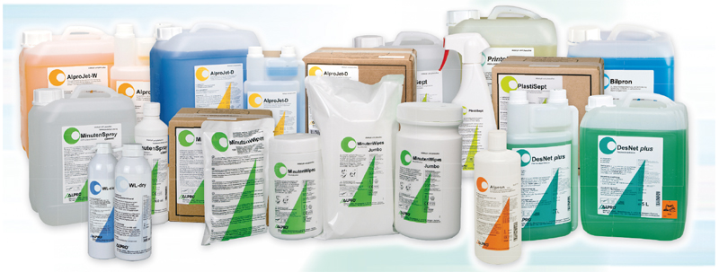
Mivel fertőtlenítsünk?
Ma nagy elvárás, hogy a felhasznált desinficiensek rövid idő alatt, gyorsan fejtsék ki hatásukat.

Slide 49
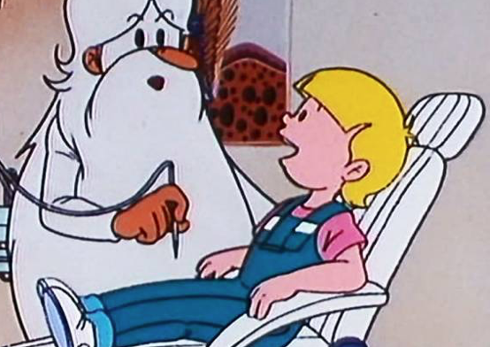
A fogászati asszisztens felelős a páciens biztonságos környezetéért.
Az aszeptikus eljárás hatékonysága tőle függ.
A biztonságos betegellátás érdekében ismerniük kell a fertőzést megelőző előírásokat.

Slide 50
Köszönöm a figyelmet!
Szabados Tímea

